Slide 1
Valores Extremos

Slide 2
Contenido
¿Qué es el valor atípico?
¿Cómo se introducen los valores atípicos en los conjuntos de datos?
¿Por qué es importante identificar los valores atípicos?
¿Cómo detectar valores atípicos?
¿Cuáles son los tipos de valores atípicos?
Consejos

Slide 3
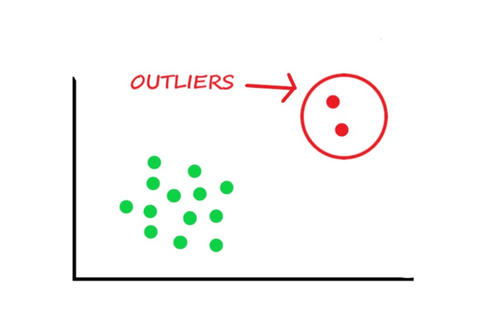

¿Qué son los valores extremos?
Ejemplo
Un valor atípico es algo que es extraño o diferente de la multitud. Algunos estadísticos definen los valores atípicos como "tener un comportamiento subyacente diferente al del resto de los datos". Alternativamente, un valor atípico es un punto de datos que está distante de otros puntos.
El valor atípico puede deberse sólo a una variabilidad en la medición o puede indicar errores experimentales.

Slide 4
¿Cómo se introducen los valores atípicos en los conjuntos de datos?
Los valores atípicos se introducen por primera vez en la población al recopilar los datos o se refiere a información errónea.
Si es posible, los valores atípicos deben excluirse del conjunto de datos. Sin embargo, la detección de instancias anómalas puede resultar difícil y no siempre es posible.
EJEMPLO: Edad - 149 años

Slide 5
Tipos de valores atípicos
Puntuales o Globales
Si su valor está muy por fuera de la totalidad del conjunto de datos en el que se encuentra.
Ejemplo:
En una clase, la edad de todos los estudiantes será de aprox. similar, pero si ve un registro de un estudiante con una edad de 500 años
Contextuales
Observaciones consideradas anómalas dado un contexto específico. Un punto de datos se considera un valor atípico contextual si su valor se desvía significativamente del resto de los puntos de datos en el mismo contexto
Ejemplo:El mercado de valores se desploma debido a la estafa en 1992; en 2020 debido a COVID-19. Los puntos de datos habituales están cerca unos de otros, mientras que los puntos de datos durante el período específico subirán o bajarán mucho. Esto no se debe a errores, pero es un punto de datos de observación real.

Slide 6
¿Por qué es importante identificar los valores atípicos?
1
Los algoritmos de aprendizaje automático son sensibles al rango y distribución de valores de atributos. Los datos atípicos pueden estropear y engañar el proceso de entrenamiento, lo que da como resultado tiempos de entrenamiento más prolongados, modelos menos precisos y, en última instancia, resultados más pobres.

Slide 7
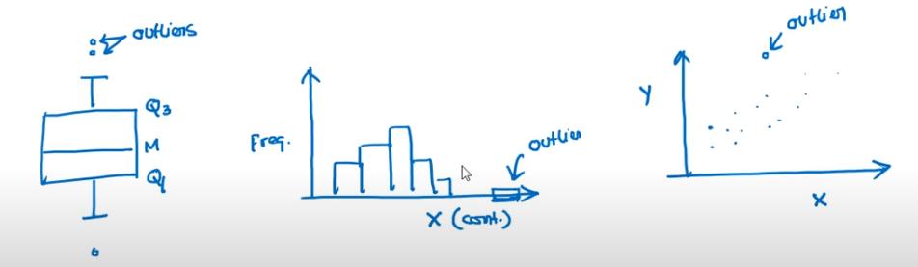
¿Cómo detectar valores atípicos?
Para hacer frente a los valores atípicos, los investigadores los identifican y eliminan por completo.
Un valor atípico se puede detectar fácilmente utilizando las técnicas siguientes.
Técnica de visualización

Slide 8
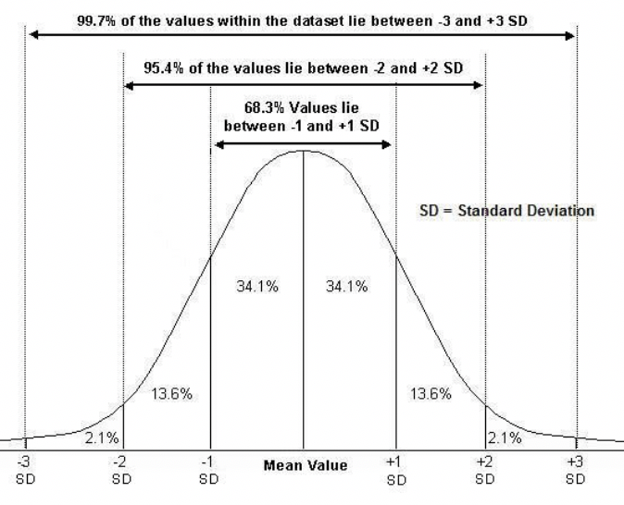

¿Cómo detectar valores atípicos?
Funciones matemáticas:
Z-Score
El puntaje estándar o puntaje z es el número con signo de desviaciones estándar por el cual el valor de una observación o punto de datos está por encima del valor medio de lo que se está observando o midiendo.Se buscan los datos que están demasiado lejos de cero (outliers) , el umbral usual es de -3 a 3 desviaciones --- Z Score Formula = (x – μ) / ơ
1.5 veces IQR (Inter Quantile Range) Score
Medida de dispersión estadística que es igual a la diferencia entre el percentil 75 y el 25
LI =Q1-1.5IQR
LS=Q3+1.5IQR

Slide 9
¿Cómo detectar valores atípicos?
Funciones matemáticas:
Percentiles
Tomar como banda inferior el percentil 5 y como banda superior el percentil 99

Slide 10
CONSEJOS
Elimina los registros de valores atípicos.
A veces es mejor eliminar completamente esos registros de su conjunto de datos para evitar que desvíen su análisis.
Limite los datos de sus valores atípicos.
Otra forma de manejar los valores atípicos verdaderos es limitarlos. Por ejemplo, si está utilizando ingresos, puede encontrar que las personas que superan un cierto nivel de ingresos se comportan de la misma manera que aquellas con ingresos más bajos. En este caso, puede limitar el valor de los ingresos a un nivel que lo mantenga intacto.
Asigne un nuevo valor.
Si un valor atípico parece deberse a un error en sus datos, intente imputar un nuevo valor. Los métodos de imputación comunes incluyen usar la media de una variable o utilizar un modelo de regresión para predecir el valor faltante.

Slide 11
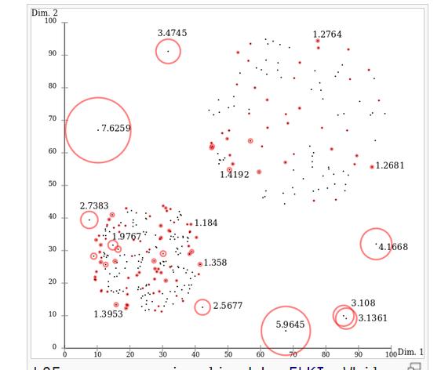
LOCAL OUTLIER FACTOR

Slide 12
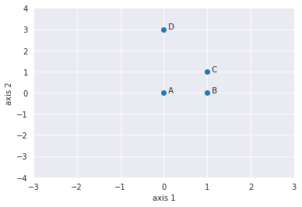
LOCAL OUTLIER FACTOR
EJEMPLO

Slide 13
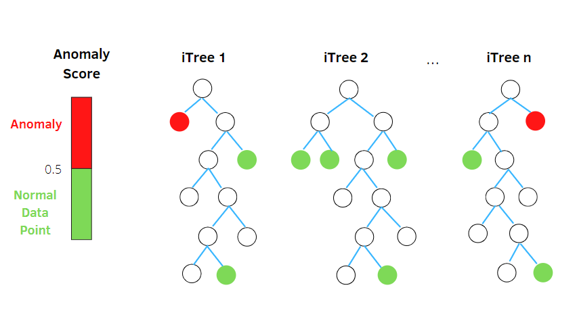
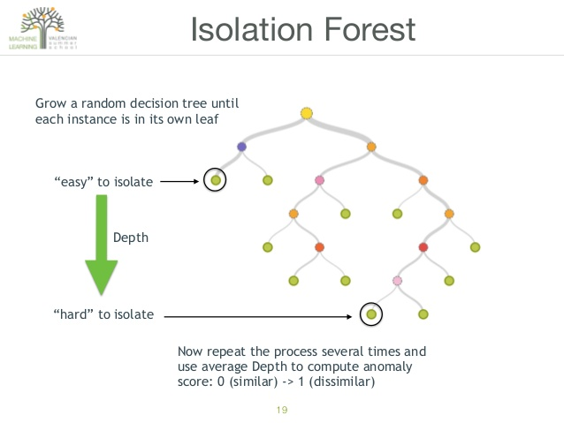
ISOLATION FOREST

Slide 14
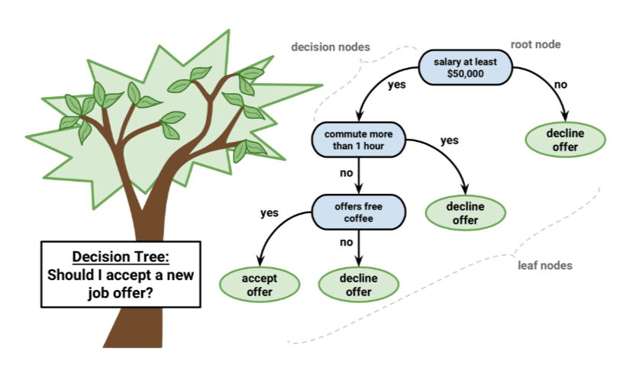
Arbol de decision
El modelo de árbol de decisión aprende una serie de preguntas para inferir las etiquetas de clase de los ejemplos
Modelos atractivos si nos interesa la interpretabilidad
Desglosa los datos al tomar una decisión basada en hacer una serie de preguntas
Las variables de entrada y salida pueden ser categóricas o continuas.

Slide 15
ISOLATION FOREST
IsolationForest 'aísla' las observaciones seleccionando aleatoriamente una característica y luego seleccionando aleatoriamente un valor dividido entre el máximo y el mínimo valores de la característica seleccionada.
Esta longitud de camino, promediada sobre un bosque de árboles tan aleatorios, es una medida de normalidad y nuestra función de decisión.
La partición aleatoria produce trayectorias notablemente más cortas para las anomalías. Por lo tanto, cuando un bosque de árboles aleatorios produce colectivamente recorridos más cortos para muestras particulares, es muy probable que sean anomalías.

